Slide 1
파일 나누기

Slide 2
최종적인 컴파일 과정에서 무슨일이 발생하느냐?
모든 Cpp 파일을 하나로 묶어서 하나의 Cpp파일로
그걸 Exe 파일로 만듭니다.

Slide 3
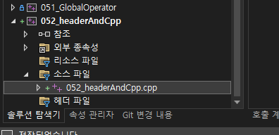



프로젝트에 저 폴더 모양들을
필터라고 하는데
선생님은 좋아하지 않아서 다 지우는
편입니다.

Slide 4
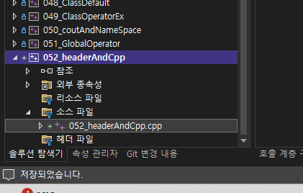
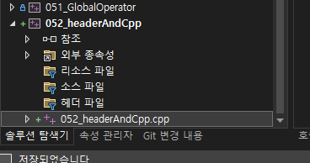
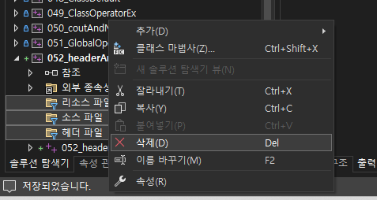


다음과 같이 파일을 바깥으로 빼고
필터를 삭제하는 걸로 시작합니다.
선생님은 그렇게 프로젝트를 좀 정리하고 시작합니다.

Slide 5
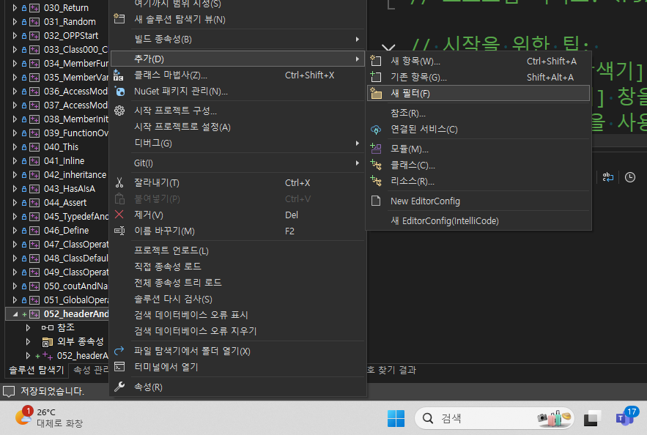
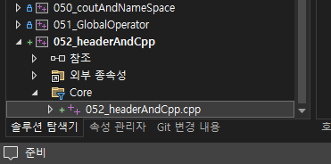
정리하고 싶으면 새필터
만들고 정리하시면 됩니다.

Slide 6
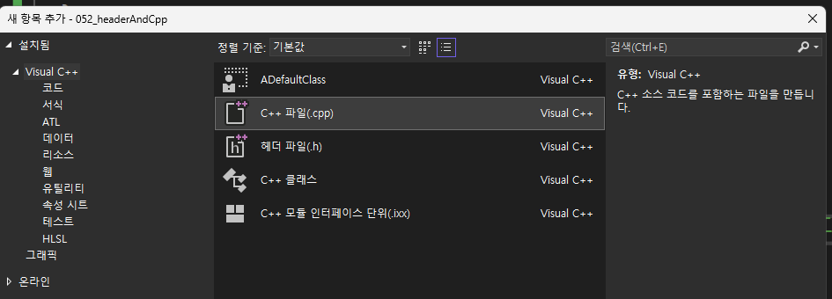


Slide 7
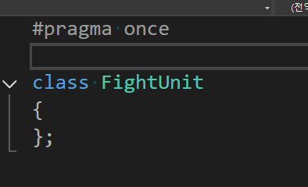
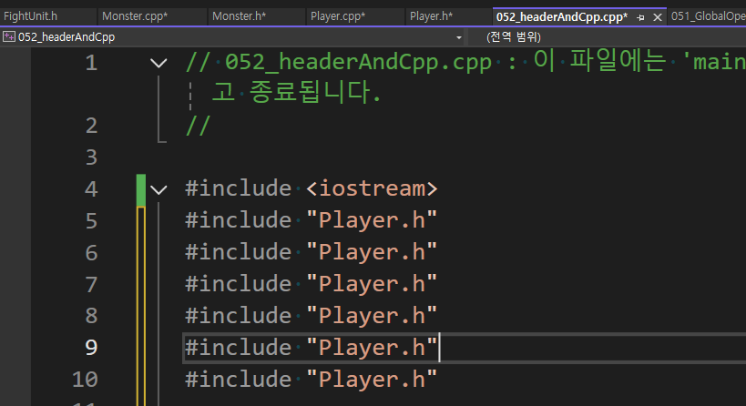
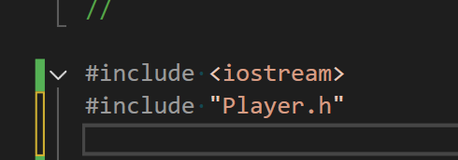


한 파일내에서 헤더 중복 제거

Slide 8
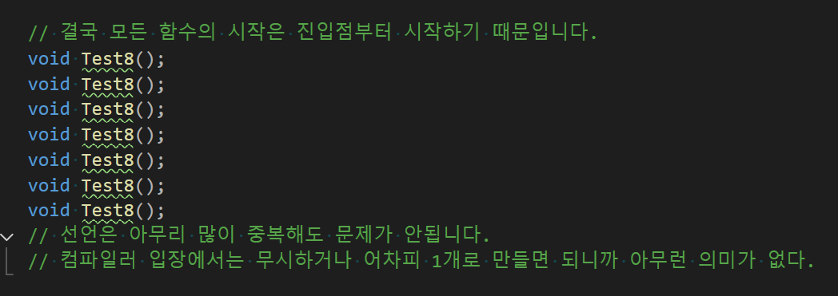
컴파일러 입장에서 선언은 아무리 중복되어 있어도 어차피 사용하지 않았다면 무시해도 되고
사용했다고 해도 선언은 의미가 없으므로 컴파일러 입장에서는 1개로 축약해도 된다.
선언만 두고 구현이 없다면.

Slide 9
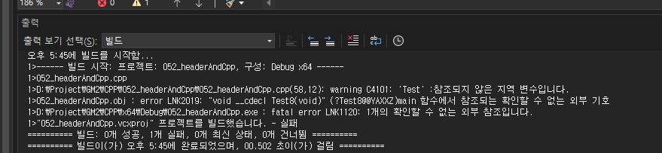
너 선언만 했어 구현이 없어.
대부분의 상황에서 나만 구현했다고 생각함.

Slide 10
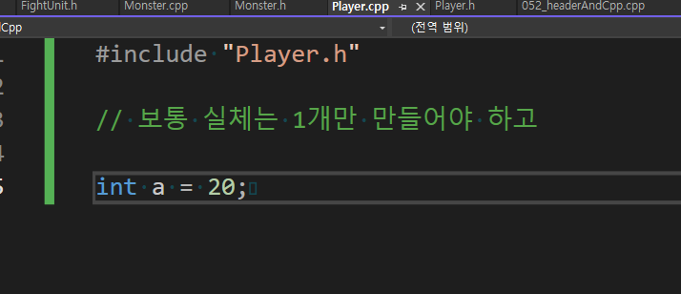
실체를 .h에 두면 .h 여기저기서 #include를 할 가능성이 높다.
그곳에 존재하는 실체가 여기저기에 뿌려지면서 재정의 에러를 내게 된다.

Slide 11
전처리기 -> 컴파일러 -> 어셈블러 -> 링커
전처리기 => 전처리문 처리 및 주석삭제
컴파일러 => 네임맹글링(컴퓨터식 이름정의)
어셈블러 => 어셈블리언어로 변경
링커 => 그 구현과 선언을 하나로 연결.

Slide 12
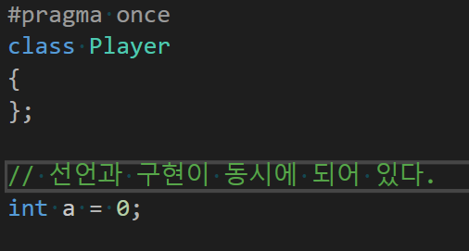
다음과 같이 플레이어 헤더에
전역변수가 있다고 칩시다.

Slide 13
선언과 구현의 분리

Slide 14
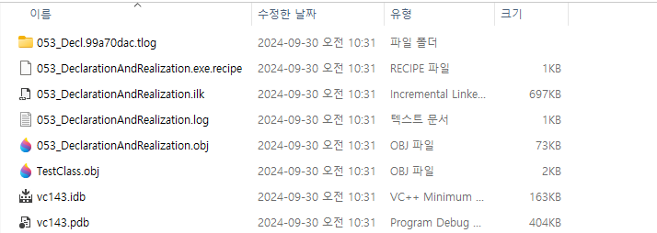
파일 단위로 중복되느냐 되지 않느냐?
파일 단위가 중요한 이유는
컴파일러 => 어셈블러로 넘어갈때 .Obj을 만듭니다.
이 Obj 파일은 각자 컴파일 됩니다.
파일단위로 컴파일이 잘되어있는지 확인합니다.
이 어셈블리어로 번역되기 중간단계라고 해서 Obj 파일이라고 합니다 네임 맹글링과 코드 정리가 되어있는 중간 코드가 들어있는다.

Slide 15
선언 | 클래스 | 전역함수 | 객체
Cpp 한파일내 중복 여부 | 에러 | 가능 | 에러

